Slide 1


DTNS
~ 書寫的溫度
每字美句每個你喜歡的瞬間 ~
- Discovery 發現
- Thinking 思考
- Notes 筆記
- Share 分享
110-01 前端網頁開發技術
18 詹琇安

Slide 2

目錄
概念發想
網頁架構
版面編排
設計規範
其他補充

Slide 3

概念發想

Slide 4









概念發想
一行句子
一張圖片
一段文章
隨手紀錄

Slide 5

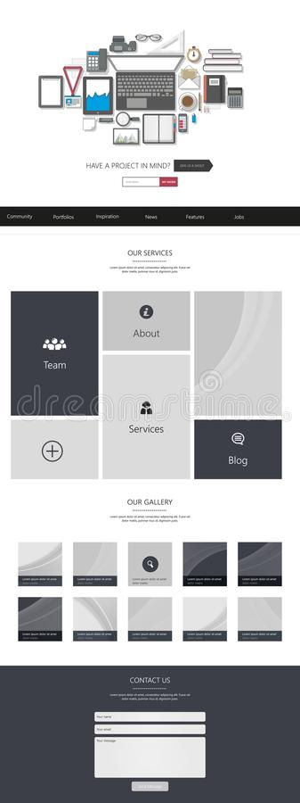








概念發想
DTNS
分享給親朋好友
收藏紀錄搜尋
好文好字儲存
？

Slide 6
概念發想
DTNS
- Discovery 發現
- Thinking 思考
- Notes 筆記
- Share 分享
Share 分享
Thinking 思考
Discovery 發現
Notes 記錄

Slide 7
網頁架構

Slide 8
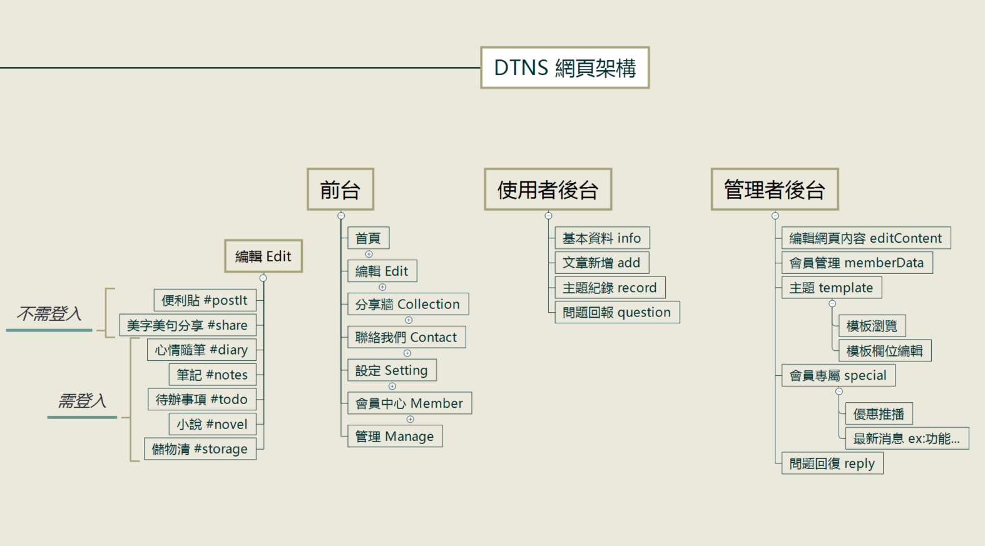
網頁架構

Slide 9
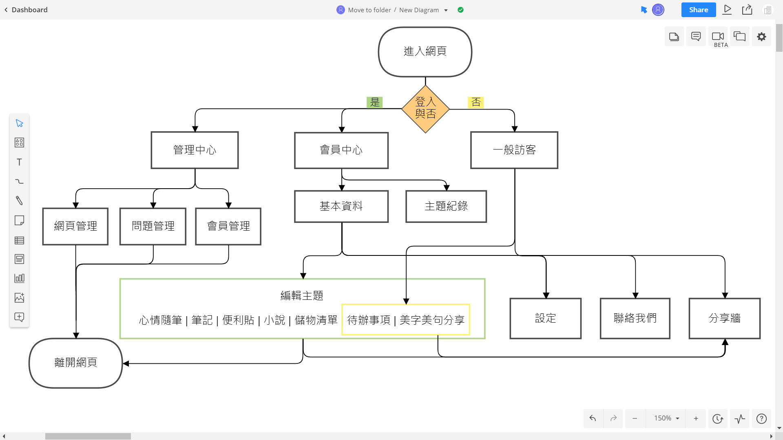

網頁流程

Slide 10
資料庫規劃
writing | 便利貼 #postIt | 小說 #novel
PK | _id | 書名 *
 | date | Date
 | items | writingItem[]
question | 便利貼 #postIt | 小說 #novel
PK | _id | 書名 *
 | Question * | String
 | name | String
 | Contact * | String
 | scription | String
uesrs | 便利貼 #postIt | 小說 #novel
PK | _id | 書名 *
 | account | String
 | password | String
 | writing | writing[]
writingItem | 便利貼 #postIt | 小說 #novel
PK | _id | 書名 *
 | template | String
 | c_id | mongoose. ObjectId
 | items | content[]
news | 便利貼 #postIt | 小說 #novel
PK | _id | 書名 *
 | title | String
 | img | String
 | text | String
 | date | Date

Slide 11

資料庫規劃
template | String | 美字美句分享 #share | 心情隨筆 #diary | 筆記 #notes | 便利貼 #postIt | 待辦事項 #todo | 小說 #novel | 儲物清單 #storage
titie | String | 分享的字 * | 當日標題 | 標題 * | 隨記的字 * | 待辦事項主題 * | 書名 * | 品名 *
public | boolean | 是否公開 *
img | String | 分享的圖 |  | 內容 * | X |  | 書封面 | 物品圖片
textarea | String | 來自(引用) | 記錄 * |  | X | 待辦事項細節 | 內容 * | 物品狀況描述
text | String | X | X |  | X | 備註 | 作者 * | 存放地點 *
datepicker | String |  | 日期 | 日期 |  | 期限 | 完結日期 | 購買日期
select | String | X | 心情 | X | X | 重要程度 * | 是否已完結 | 物品狀況

Slide 12
版面編排

Slide 13
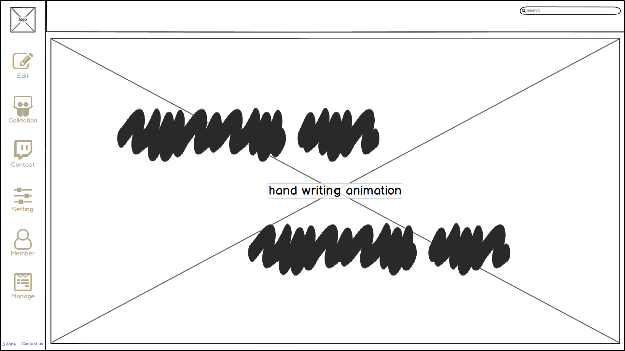
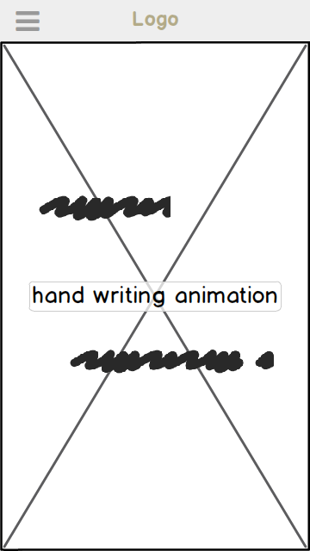
版面編排

Slide 14
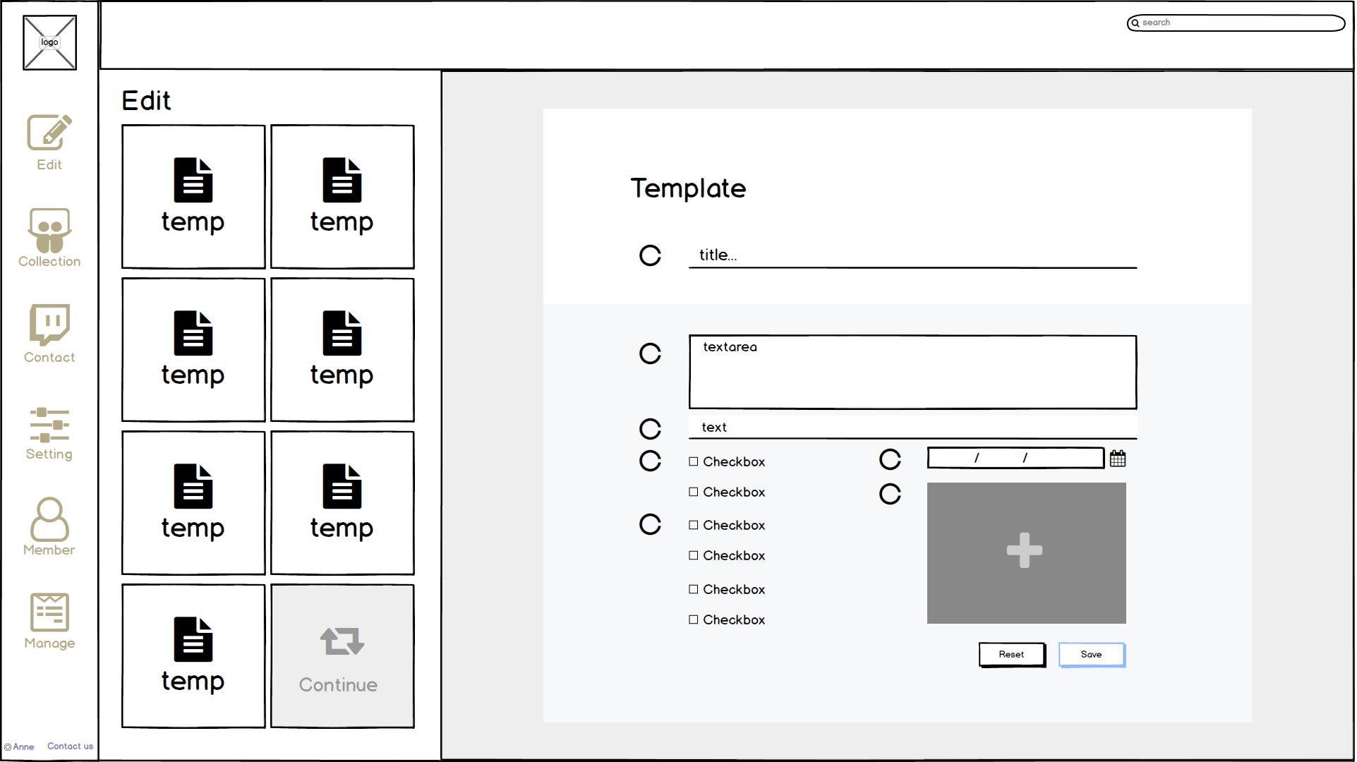
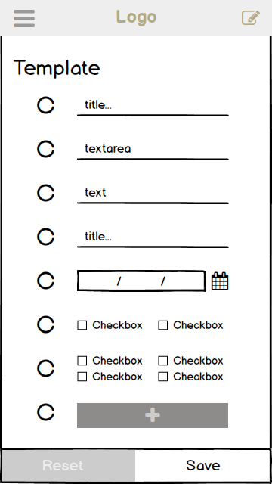
版面編排

Slide 15
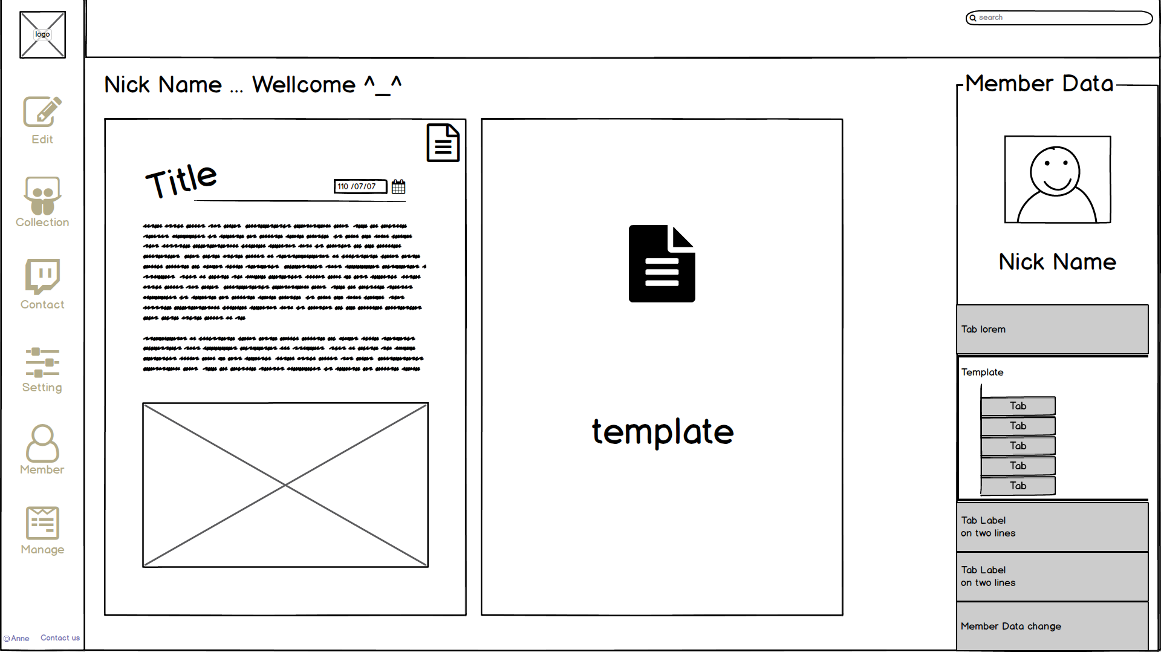
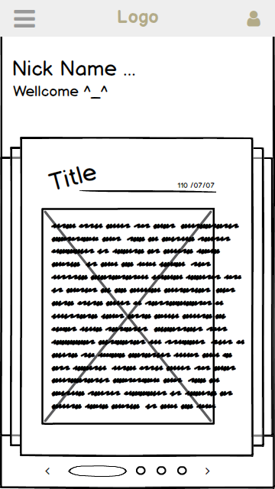
版面編排

Slide 16
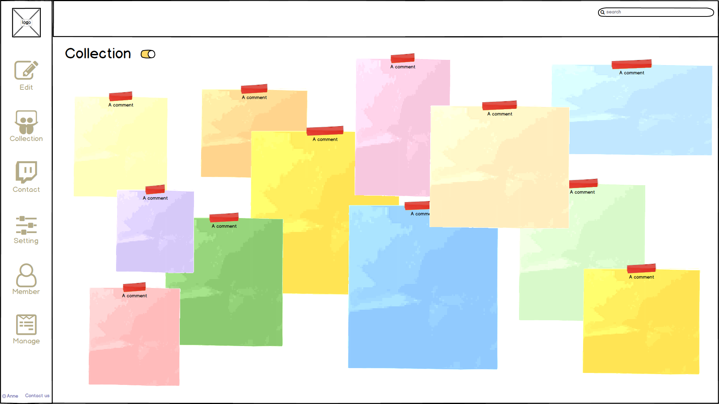
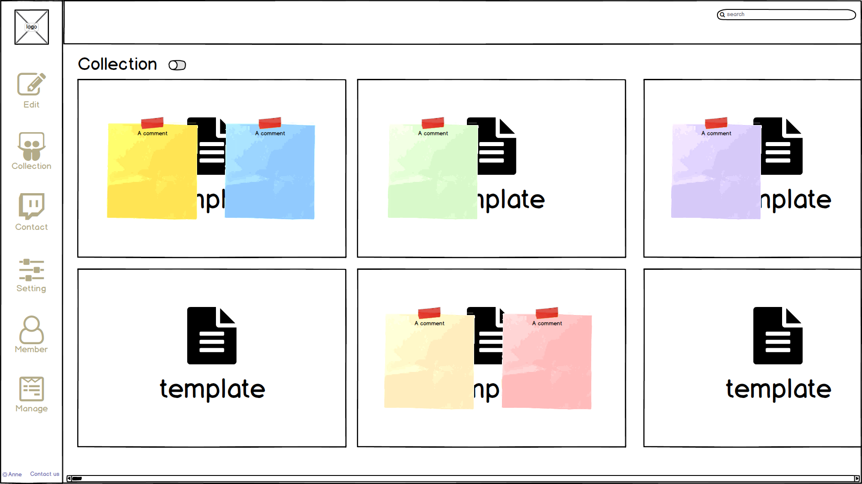
版面編排

Slide 17
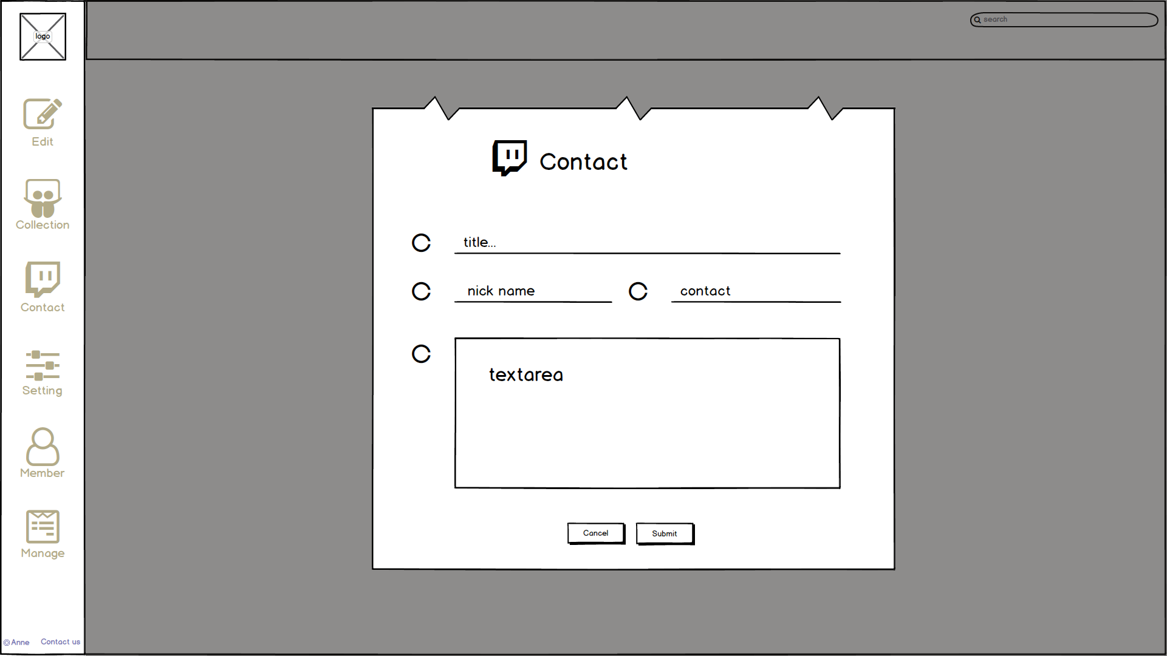
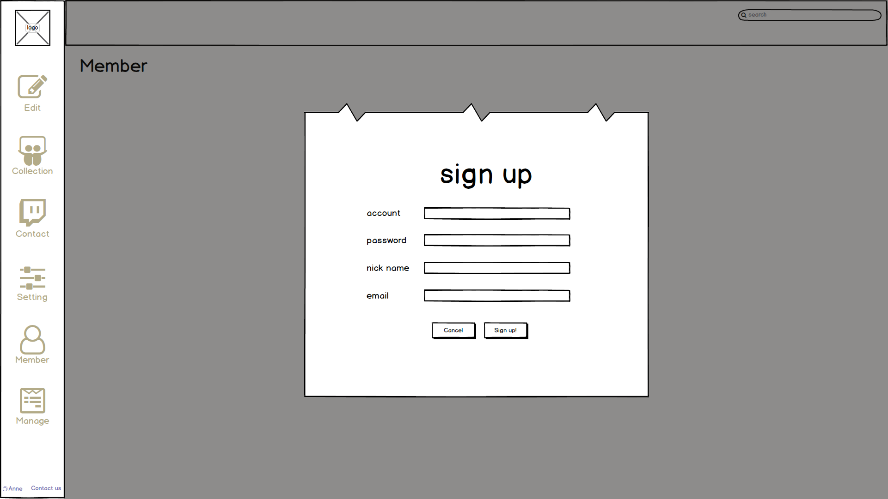
版面編排

Slide 18
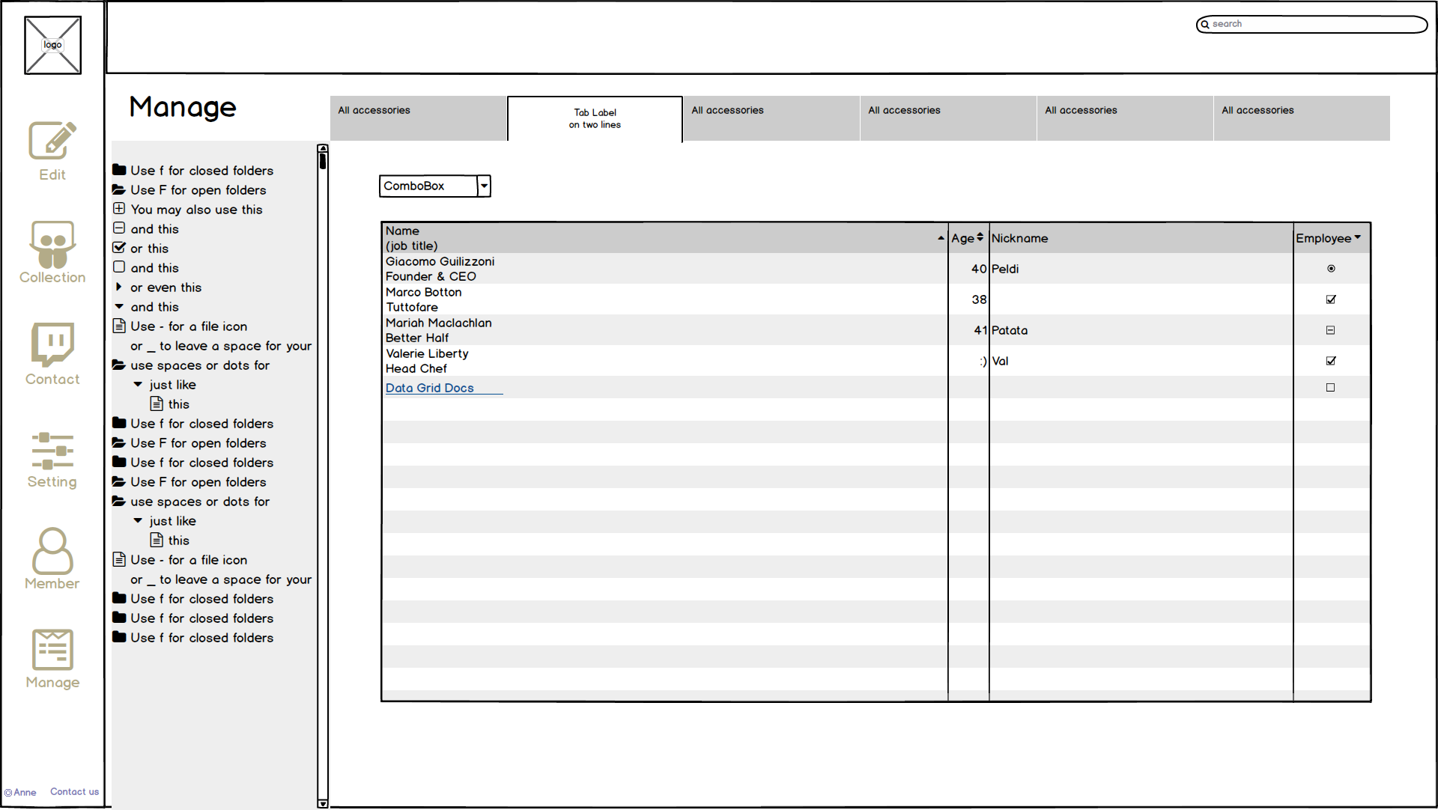
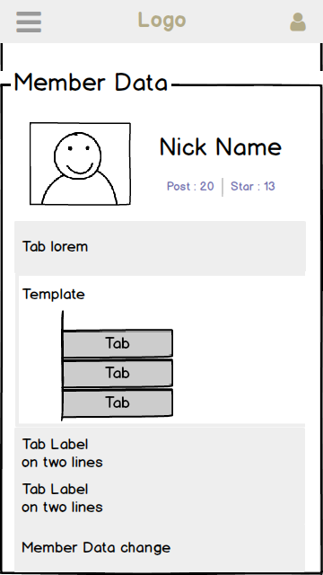
版面編排

Slide 19
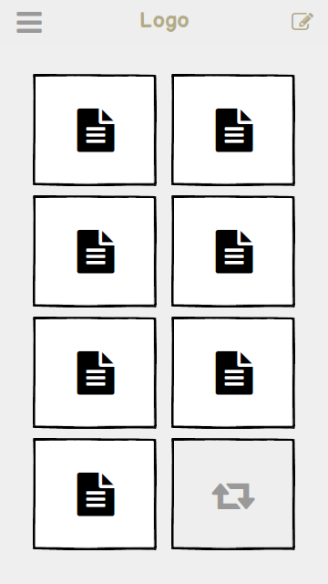
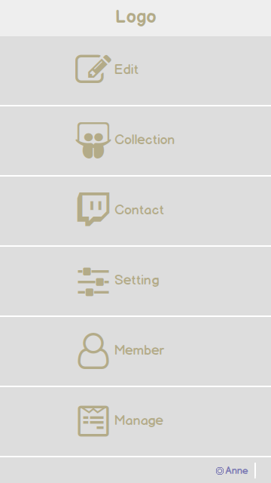
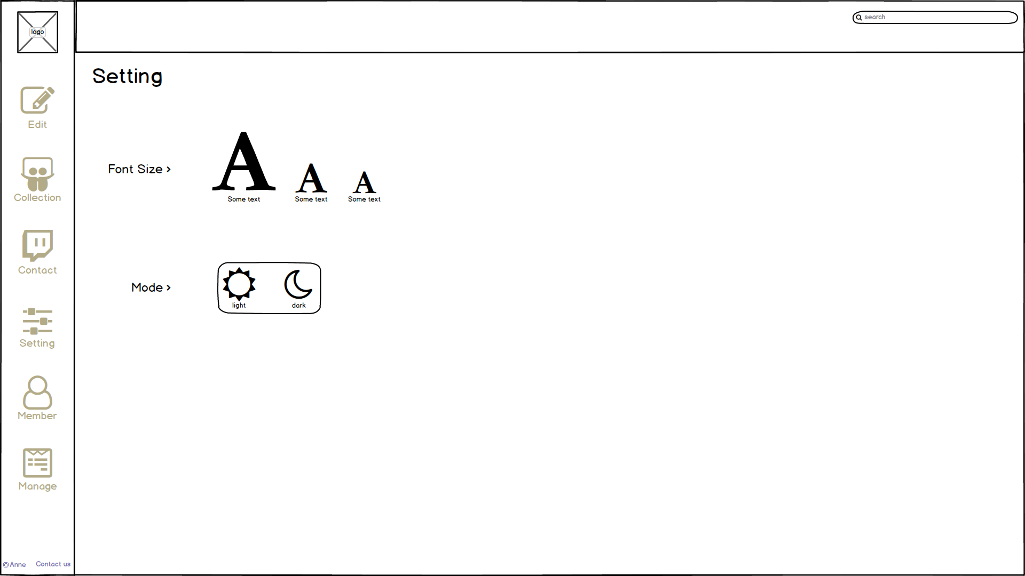
版面編排

Slide 20
設計規範

Slide 21



色彩計畫
#B3AB88
#FFFDF5
#FFF9DB
#7876B3
#DDDBFF
主色
text
text
text
text
text
text
輔色
text
text
text
text
其他色 ?

Slide 22
字型使用
思源黑體
Noto Sans CJK
jf open 粉圓
Patrick Hand
H1 36px
文字分享
DTNS
文字分享
H2 32px
文字分享
DTNS
文字分享
H3 24px
文字分享
DTNS
文字分享
H4 20px
文字分享
DTNS
文字分享
H5 16px
文字分享
DTNS
文字分享
H6 14px
文字分享
DTNS
文字分享

Slide 23














圖示
> 編輯按鈕

Slide 24







圖示

Slide 25
其他補充

Slide 26
















使用技術
前、後端
框架
Muse-UI
套件
影像、繪圖、其他

Slide 27








參考相關網站
顏色靈感
介面設計
互動設計

Slide 28






圖示
Edit
Collection
Contact
Setting
Member
Manage
美字美句分享 #share
心情隨筆 #diary
筆記 #notes
便利貼 #postIt
待辦事項 #todo
小說 #novel
儲物清 #storage

Slide 31











概念發想
分享給親朋好友
DTNS
一行
句子
一段
文章
一張
圖片
收藏紀錄搜尋
好文好字儲存
？
内容/好物
想要
浏览
转赠
生日提醒
配送
云宝箱
场景
预算
好友
兑币
标签
换购
凑份子/支付/快速选
云端存储
商城
上海吱吱网络科技有限公司

Slide 32

概念發想
分享給親朋好友
DTNS
一行句子
收藏紀錄搜尋
一張圖片
一段文章
好文好字儲存
？
隨手紀錄

Slide 33
圖示
A

Slide 35
彩通發佈 2021 年度代表色
PANTONE 17-5104 極致灰 + PANTONE 13-0647 亮麗黃
結合一對持久耐看又鼓舞人心的色彩， 傳達力量與希望的訊息。
PANTONE 17-5104 Ultimate Gray（極致灰）與 PANTONE 13-0647 Illuminating（亮麗黃）這兩個獨立的色彩突顯不同的元素如何在一起支持彼此，最能表達彩通 2021 年度代表色的精神。實用又穩固，同時也是溫暖又樂觀，PANTONE 17-5104 極致灰 + PANTONE 13-0647 亮麗黃是力量與正向的結合。這個色彩故事將深思熟慮的深層感受與陽光友善的希望濃縮在一起。
PANTONE 17-5104 極致灰 + PANTONE 13-0647 亮麗黃是夢寐以求、帶來希望的組合，傳達出堅定不移的幸福感。我們需要覺得每件事都會變得更好，這是人類心靈的基本要素。
隨著人們尋求以能量、純淨及希望來強化自我的方式，以克服持續的不確定感，熱情洋溢、積極大膽的色調因而能滿足我們對生命力的追求。PANTONE 13-0647 亮麗黃是明亮快活，洋溢活力，注入了太陽能量的暖黃色調。PANTONE 17-5104 極致灰象徵堅定可靠的素質，恆久不渝，提供堅實的基礎。極致灰是海灘上石子與大自然基本元素的顏色，經歷風霜的外觀突顯經得起時間考驗的耐力，默默地安定人心，促發鎮靜、穩定與韌性的感覺。
持久耐看又鼓舞人心的色彩 夕陽黃 魅力紫

Slide 36



管理
互联网
+
礼物
=
赠送

Slide 37




心愿单
快速选
云端管“礼”
首款让收礼人做“主”的收送礼App
-礼我吧-
上海吱吱网络科技有限公司

Slide 38
内容/好物
想要
浏览
转赠
生日提醒
配送
云宝箱
场景
预算
好友
兑币
标签
换购
凑份子/支付/快速选
云端存储
商城
上海吱吱网络科技有限公司

